Slide 1
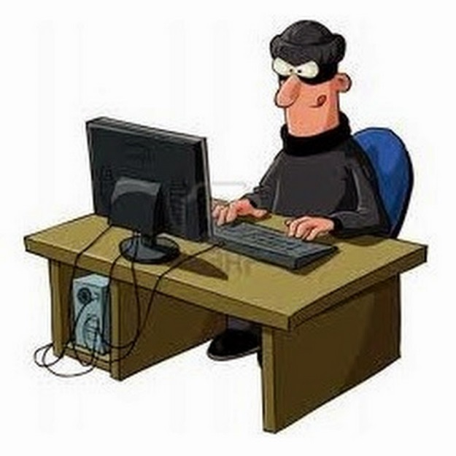
«Как не стать жертвой мошенников? Виды мошенничества».
Руководитель - Специалист по социальной работе
Лисицина.А.В.
ГАУ «КЦСОН города Каменска-Уральского»
Школа пожилого возраста
«Финансовая грамотность»

Slide 2
Цель:
сформировать у обучающихся умения распознавать финансовое мошенничество и находить способы грамотного поведения для их предотвращения.
Задачи:
Рассмотреть примеры финансового мошенничества в истории.
Изучить нормативно-правовую базу по финансовым отношениям (УК РФ).
Проанализировать основные методы обмана граждан, применяемые мошенниками.
Подготовить памятку по правилам грамотного поведения в финансовой сфере.

Slide 3
Сотрудники полиции всегда готовы прийти на помощь пострадавшим от действий преступников, но самый лучший способ борьбы с правонарушениями - правовая грамотность и бдительность граждан!

Slide 4
С каждым годом мошенники придумывают все более изощренные схемы отъема денег. Телефоны, компьютеры и электронные архивы позволяют узнать о вас довольно много. Не дайте ввести себя в заблуждение. Если к вам звонят или приходят незнакомые люди, которые что-то знают о вас, скорее всего – ЭТО МОШЕННИКИ. Вот ситуации, которые ДОЛЖНЫ ВАС НАСТОРОЖИТЬ:

Slide 5
1. Если вы получили СМС-сообщение о неожиданном выигрыше – задумайтесь! Настоящий розыгрыш призов не должен подразумевать денежные выплаты с вашей стороны! Не торопитесь расставаться со своими деньгами!
2. Вам звонят с незнакомого номера и тревожным голосом сообщают, что ваши близкие попали в беду. А для того чтобы решить проблему, нужна крупная сумма денег. По такой схеме работают мошенники! Позвоните родственникам, чтобы проверить полученную информацию.

Slide 6
3. Вам звонят якобы из поликлиники и сообщают, что у вас или ваших родственников обнаружили опасную болезнь. Вне зависимости от сложности «спектакля» жуликов (могут упоминаться ваша история болезни, имя родственника, фамилия участкового врача) это – мошенничество! Настоящий доктор никогда не сообщит такие «новости» по телефону! Рано или поздно мошенники скажут, что только их дорогое лекарство или операция могут помочь. НЕ ВЕРЬТЕ! ЭТО ОБМАН!

Slide 7
4. Вам звонят с сообщением, что ваш родственник или знакомый попал в аварию, за решетку, в больницу, и теперь за него нужно внести залог, штраф, взятку – в общем, откупиться. ЭТО ЖУЛИКИ!
5. На Ваш телефон поступают звонки или сообщения с неизвестных номеров с просьбой положить на счет деньги, чтобы помочь детям или получить якобы выигранный приз. ЭТО ЛОЖЬ!

Slide 8
7. К вам пришли работники социальных служб. Прежде чем открывать входную дверь, позвоните в организацию, приславшую их. Мошенники занервничают, а настоящие работники отнесутся с пониманием. Никогда не отдавайте деньги, ценности и документы.
8. К Вам пришли незнакомцы и предлагают купить лекарства, пищевые добавки или что-то другое. Знайте! Настоящими лекарствами и пищевыми добавками (БАД) не торгуют в разнос. Их можно покупать только в специализированных аптеках. А перед их применением нужно обязательно проконсультироваться с врачом.

Slide 9
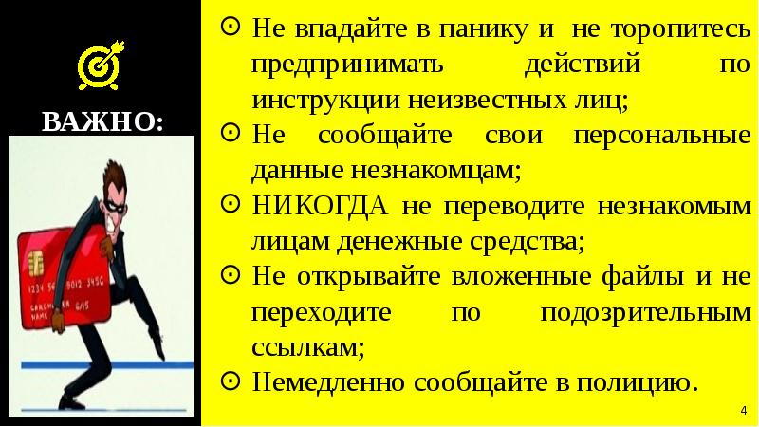

Slide 10


Slide 11


Slide 12


Slide 13
Использованные ресурсы:
https://ppt-onlain.org/1065334

Slide 14

Спасибо за внимание!

